Slide 1
Pythonではじめる教師なし学習 11章 深層信念ネットワークを用いた特徴量検出
2020・08・21 ゼミ資料
1116 17 9036
山口真哉

Slide 2
やること
深層信念ネットワーク （DBN)
DBNを用いて画像を大量に生成し, 分類問題を解く

Slide 3
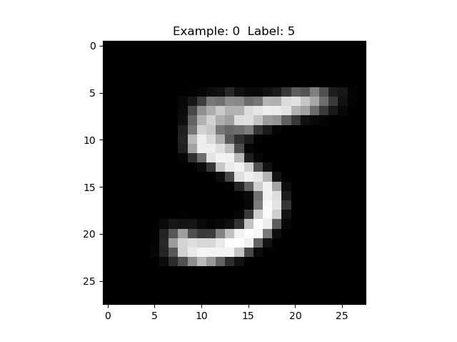
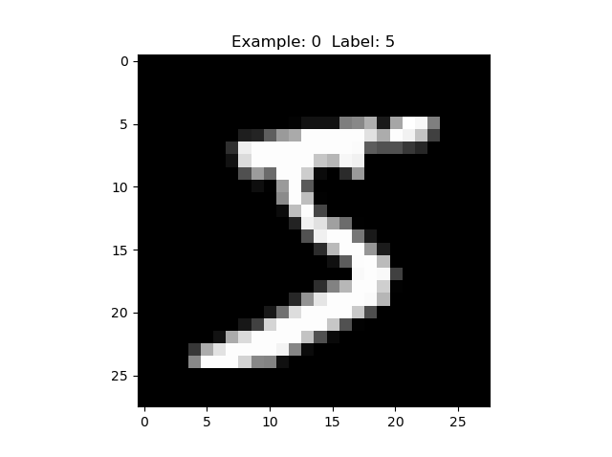
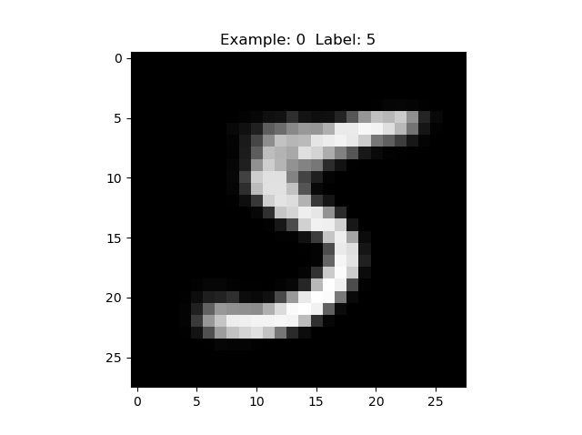
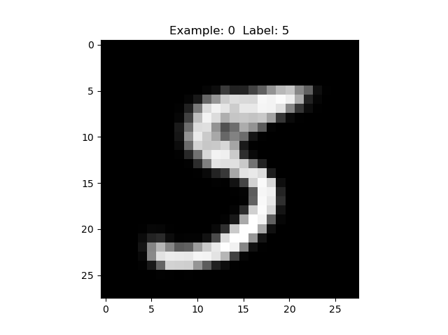
モチベーション
ラベル付きのデータはあるが, 数が少ない場合がある.
そのような場合に似たようなデータを生成して分類する時にかさ増ししたい.
元のデータ
生成モデルで
新しく生成

Slide 4
RBMの復習
可視層(入力層)と隠れ層からなる浅い2層のニューラルネットワーク
層間の通信が一方向だけでなく、双方向に何度も通信する.
これにより元の入力と類似するような生成モデルを構築する.
・ ・ ・
・ ・ ・
RBMの様子
extract from 間宮陸

Slide 5
DBN
DBN ・・・ RBMを重ねたもの.
今回は1-3層で両方向的な学習をする
4層目は構成したRBMの重みとバイアスを,
元の画像と生成した画像の再構成誤差が最小になるように更新する.
4層目は全結合層的な役割を果たす.
・ ・ ・
・ ・ ・
・ ・ ・
・ ・ ・
DBNの様子

Slide 6
データの準備
mnist を使う.
train size : 50000, vaild size : 10000, test size : 10000 に分割する.
状況を再現するためにtrainは5000番目までのみ使用する

Slide 7
params_lightGB = {
'task': 'train',
'num_class': 10,
'boosting': 'gbdt',
'objective': 'multiclass',
'metric': 'multi_logloss',
'metric_freq': 50,
'is_training_metric': False,
'max_depth': 4,
'num_leaves': 31,
'learning_rate': 0.1,
'feature_fraction': 1.0,
'bagging_fraction': 1.0,
'bagging_freq': 0,
'bagging_seed': 2018,
'verbose': -1,
}
Case 1 (LightGBM only)
LightGBMを使用し, 10種類の分類問題を解く
ハイパーパラメータは右の通り
trainデータの数は5000である.
~結果~
対数損失はtrain 0.0018で valid 0.19であった.
正解率は94.37%になった.
(ちなみにtrainデータを削らないと97.97%になった.)

Slide 8
Case 2 (DBN)
この学習を20回して, 学習して生成した画像たちをtrain2データとする.
LightGBMを使って, train2データを学習する.
DBNの各層の次元は前から順番に784 -> 500 -> 500 -> 784である.
エポック数は50でバッチサイズは200である.
・ ・ ・
・ ・ ・
・ ・ ・
・ ・ ・

Slide 9
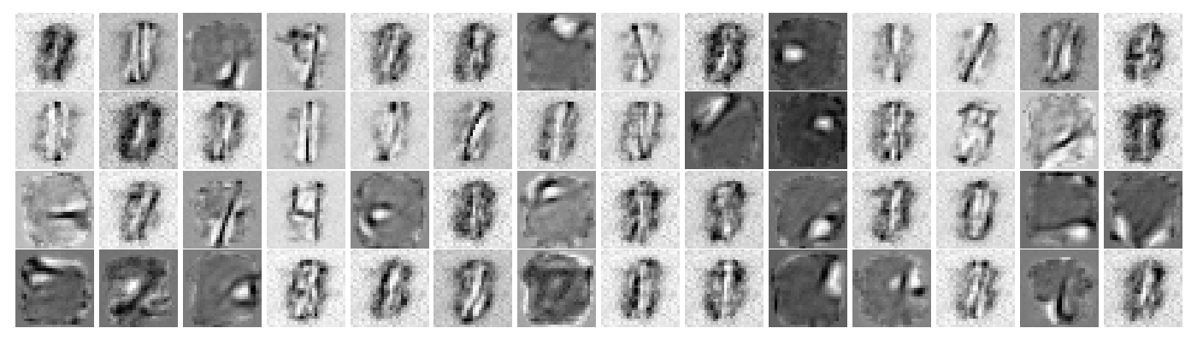
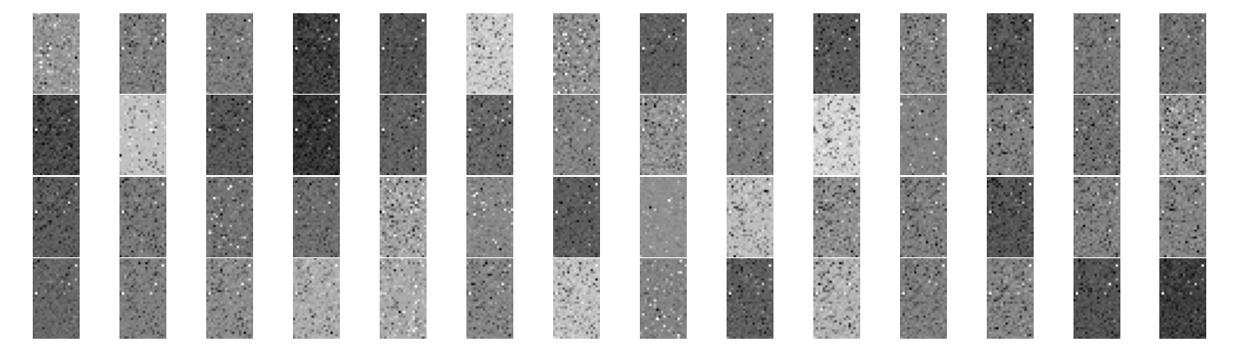
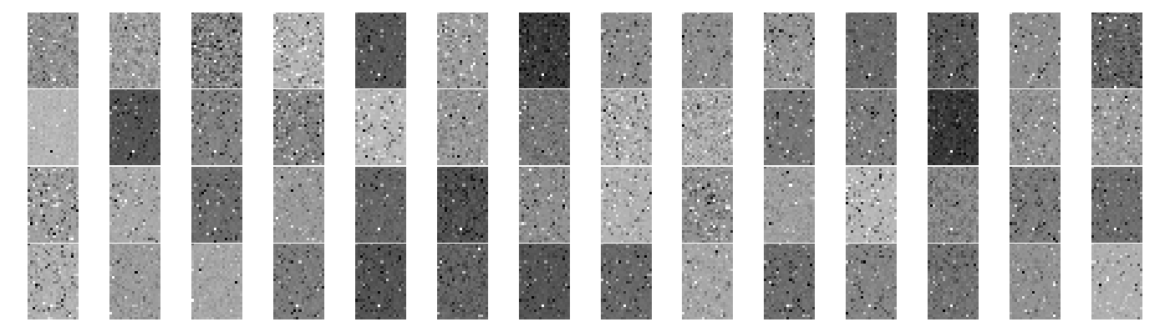
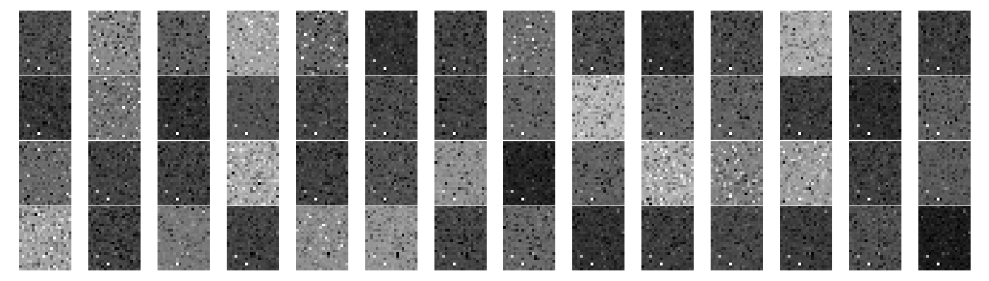
1層目
Case 2 (DBN)
2層目
右の画像は各層が学習した特徴量
層が深くなるにつれ抽象的な特徴を学習している.
3層目
4層目

Slide 10
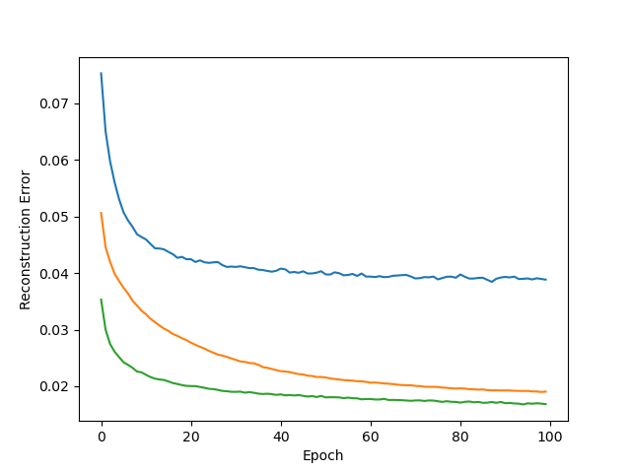
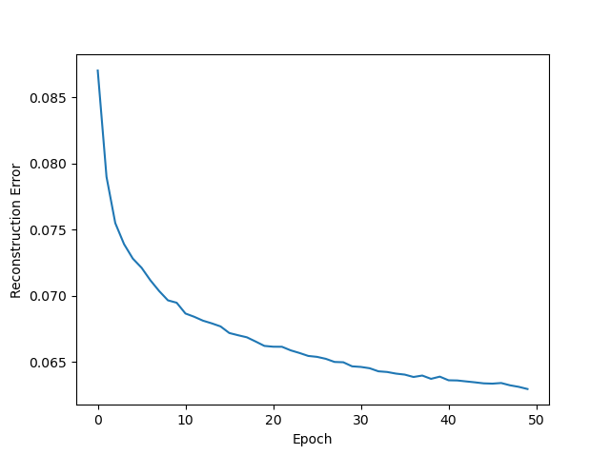
Case 2 (DBN)
各層の再構成誤差の様子
1層目 青
2層目 オレンジ
3層目 緑
最終的な再構成誤差

Slide 11

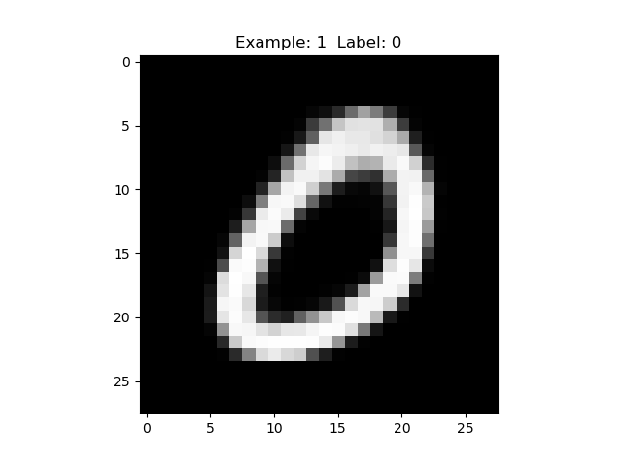
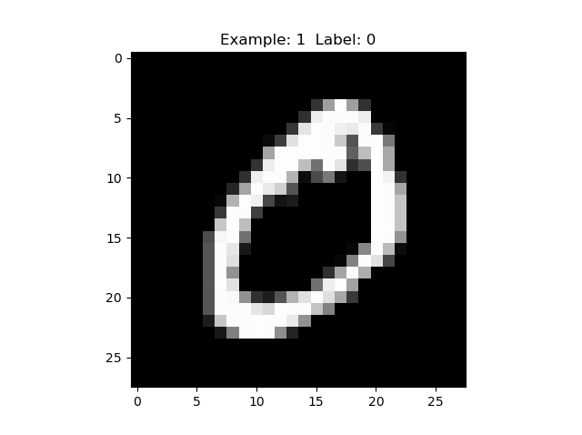
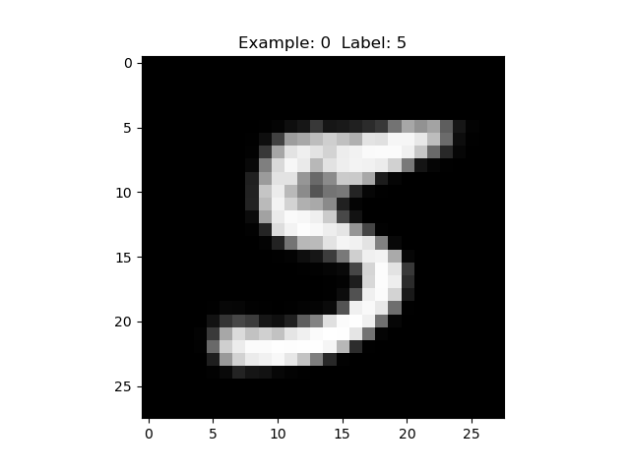
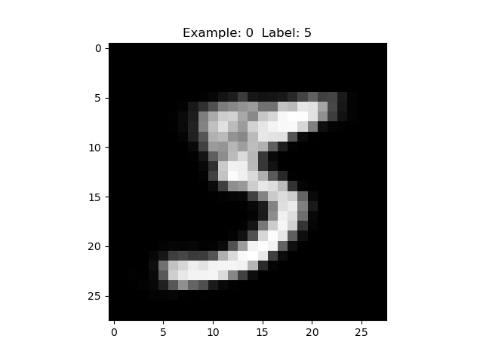
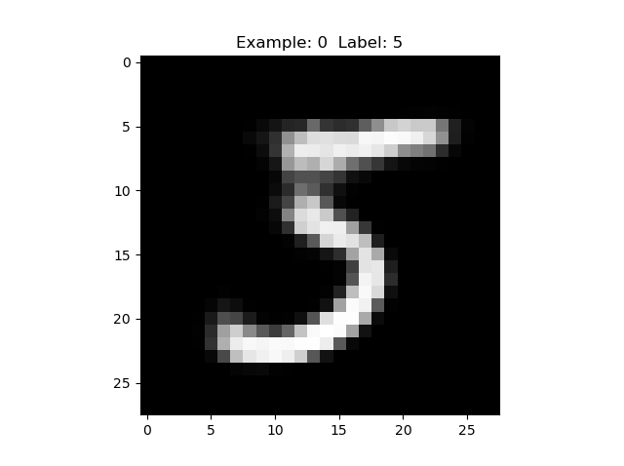
Case 2 (生成された画像)
うまく画像を生成できていることがわかる.
一番下の画像は同じ画像から生成した画像だが異なる画像になっている.
train後
mnist
train後
mnist

Slide 12
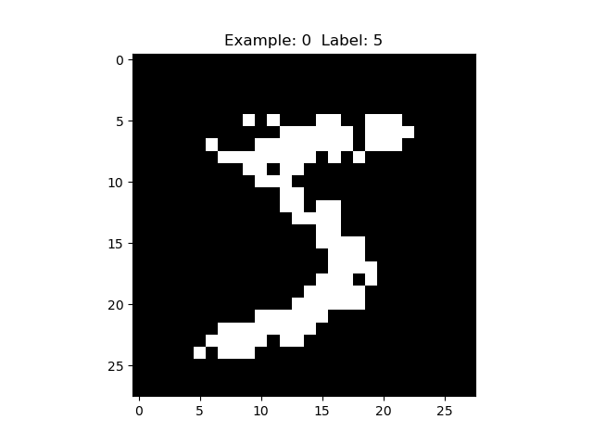
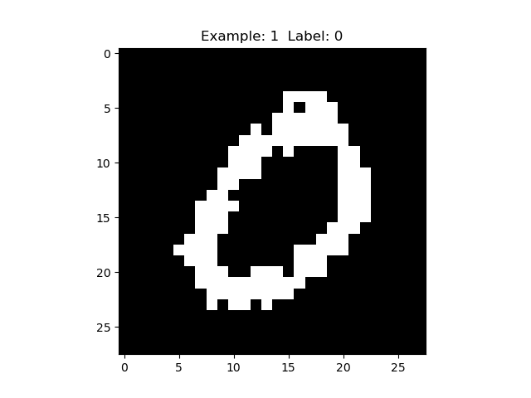
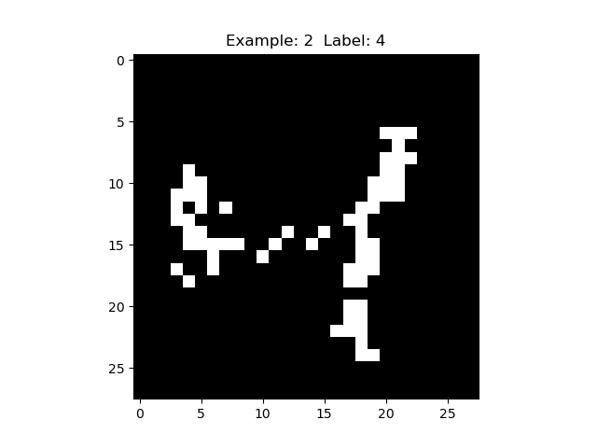
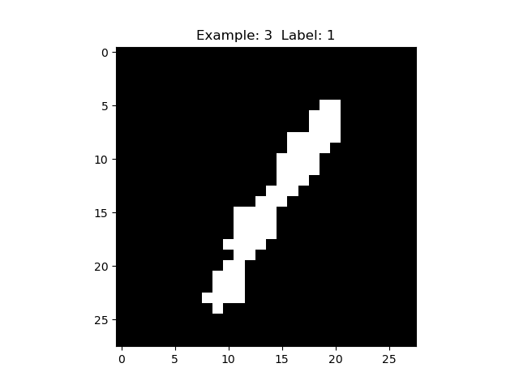
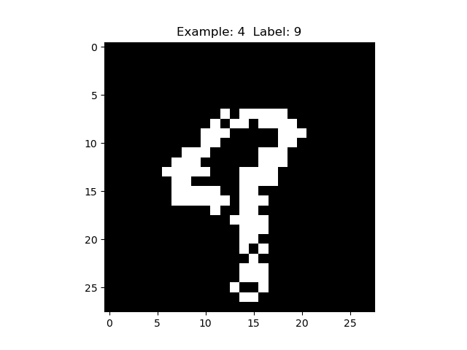
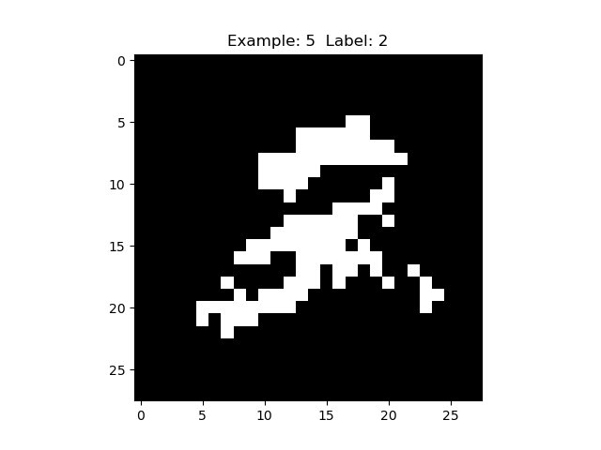
Case 2 (第1層の様子)
第1層目ですでに読める.

Slide 13
Case 2 (結果)
対数損失は, train 0.0043, valid 0.1625になった.
正解率は95.51%になった.
LightGBMのみの94.37%より良い結果となった.

Slide 14
まとめ
RBMを積み重ねたDBNを勉強した.
画像を生成することで教師ありの手助けができる.
mnistの例だとデータをかさ増しすることでうまくいった.

